Slide 1
Programiranje

Slide 2
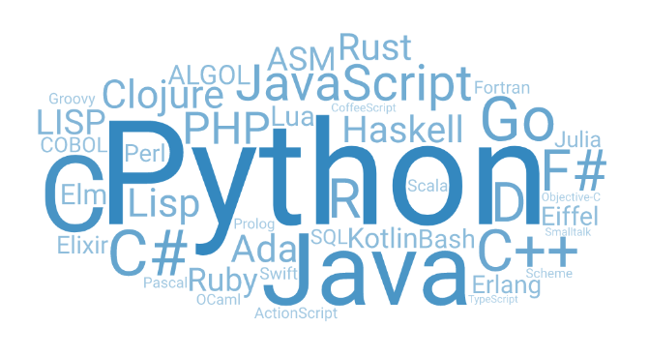
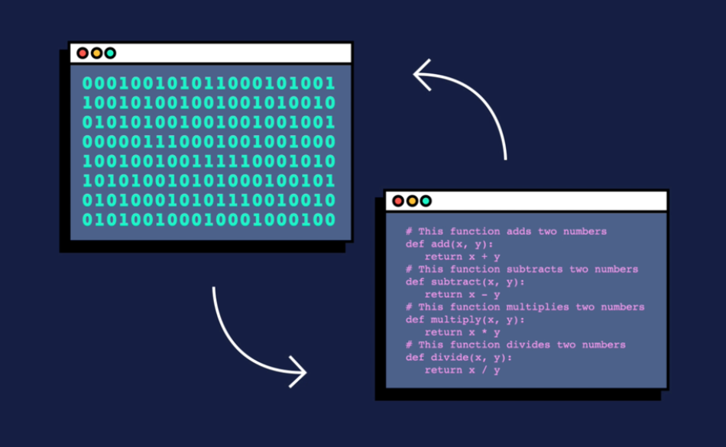
Programiranje - pisanje uputa računalu
Izvodi se u nekom od programskih jezika u razvojnom okruženju
Programski jezik - skup naredbi razumljivih računalu, sastoji se od ključnih riječi i pravila pisanje tih naredbi.

Slide 3
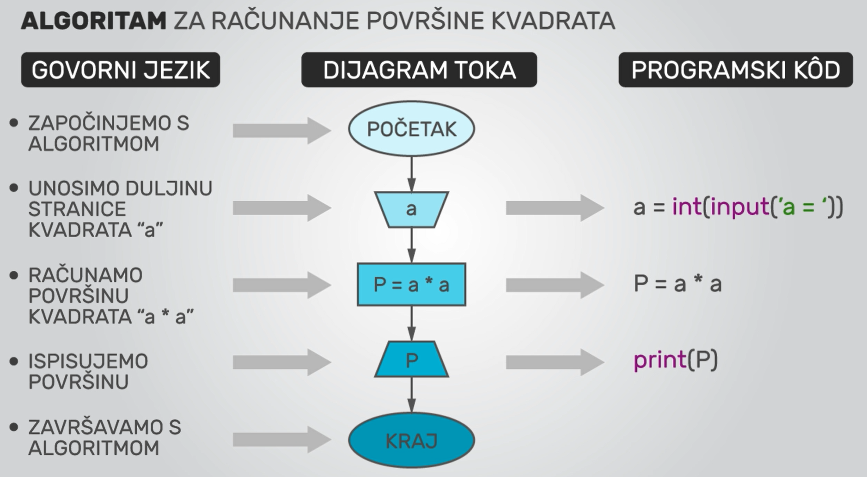
Algoritam
Skup koraka kojima se rješava neki problem koji se izvode zadanim redoslijedom.
Može se zapisati na 3 različita načina:
Riječima govornog jezika - pseudokod
Grafički prikaz - Dijagram toka
Naredbama programskog jezika

Slide 4
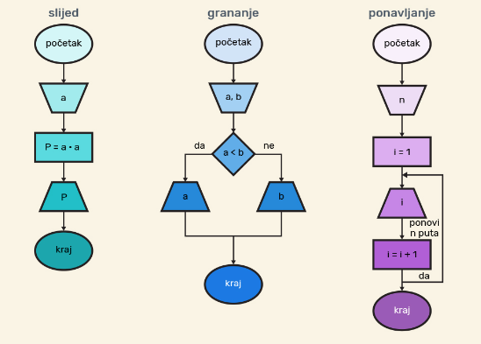
Dijagram toka
Imamo tri algoritamske strukture:
Slijed – linijska struktura
Grananje – razgranata struktura
Ponavljanje – ciklička struktura

Slide 5
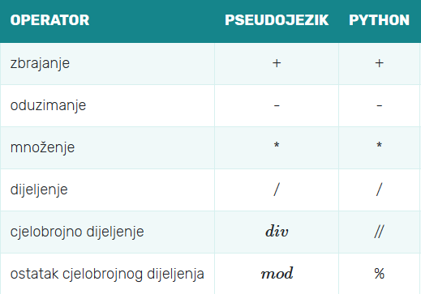
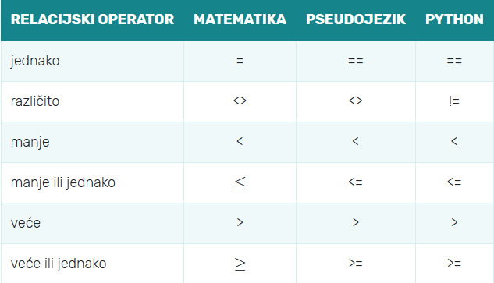
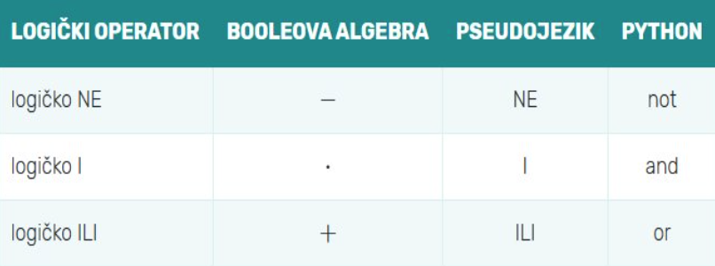
Razlika pseudokoda i Pythona
Aritmetički operatori
Relacijski
operatori
Logički opertatori

Slide 6
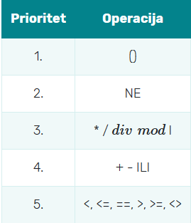
Prioriteti izvršavanja operacija
Odredi koji izraz je istinit:
(2+3<5)2+3<5 ILI (4*4 ==16)
NE (3==3)3==3 I (16/4==4)
(24−4>25)24-4>25 I (7>=2)7>=2 ILI (8<>4+4)
(8<>4+4)8<>4+4 ILI (7+7<=14)

Slide 7
Varijable
Sve što računalo "pamti" smješta se u memoriju. Memorijske lokacije imaju svoje adrese, koje i nije toliko lako upamtiti. Umjesto toga uvode se simbolički nazivi za njih - varijable.
Osnovni tipovi podataka:
Brojevi:
cijeli – int
decimalni – float
Znakovi - string

Slide 8
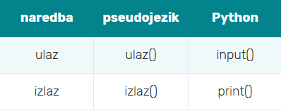
Naredbe ulaza i izlaza

Slide 9
Algoritamska struktura - slijed
Zadatak:
Napiši algoritam koji će na temelju unesene stranice 𝑎 izračunati opseg i površinu kvadrata.
Pseudokod:
ulaz(a)
O=4*a
P=a*a
izlaz (O, P)
Python:

Slide 10
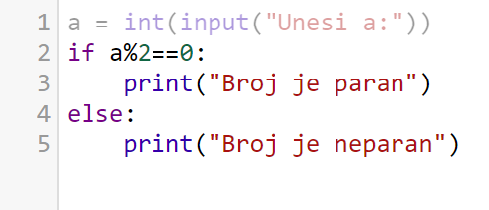
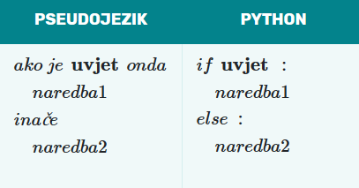
Algoritamska struktura – odluka (grananje)
Pseudokod:
ulaz(a)
ako je amod2=0
izlaz (Broj je paran.)
inače
izlaz (Broj je neparan.)
Zadatak:
Napiši program u koji se unosi cijeli broj 𝑎 te ispisuje taj broj s porukom je li paran ili neparan.
Python:

Slide 11
Algoritamska struktura - ponavljanje
Vrste petlji:
s unaprijed zadanim brojem ponavljanja
bez unaprijed zadanog broja ponavljanja, već postavljanje uvjeta

Slide 12
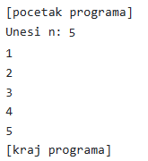
Ponavljanje – s unaprijed poznatim brojem
Zadatak
Napiši program u koji se unosi neki prirodni broj n i zatim izračuna i ispisuje zbroj prvih n prirodnih brojeva.
Pseudokod:
ulaz(n)
zbroj =0 za i=1 do n činiti zbroj =zbroj+i izlaz(zbroj)
Python:

Slide 13
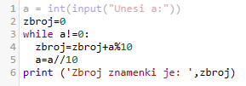
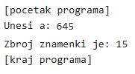
Ponavljanje – s uvjetom
Zadatak:
Napiši program u koji se unosi neki n-teroznamenksati prirodni broj i ispisuje zbroj njegovih znamenki.
Pseudokod:
ulaz(a)
zbroj =0
dok je a<>0:
{
zbroj=zbroj+amod10
a=adiv10
}
izlaz(zbroj)
Python:

Slide 14
Pogledajte videa i riješite zadatke iz videa za vježbu:

